Slide 1

Продолжающий уровень
Поворот с помощью собственных блоков

Slide 2
На этом занятии
Создадим полезный мой блок
Создадим Мой блок, который берет за входные параметры измерения транспортиром
Сделаем мой блок поворота
Пререквизиты: Основы поворота, Собственные блоки с входом и выходом, Шины данных, Блоки математики, Port View

Slide 3
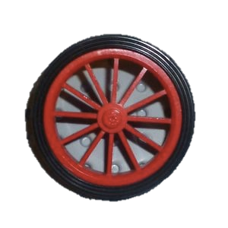
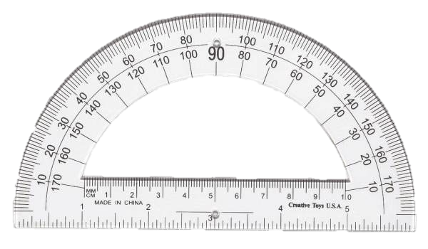
Градусы Энкодера и градусы Транспортира
45 градусов поворота робота в реальном мире можно измерить с помощью транспортира. Мы называем их градусы транспортира.
Вы можете использовать EV3, чтобы измерить на сколько колесо повернулось. Мы называем их градусами энкодера.
Так же как и Move_CM, вы можете создать мой блок для поворота. Для блока езды на сантиметры мы измеряли сколько градусов в одном сантиметре.
Чтобы сделать Мой блок Поворота на градусы, нужно определить сколько градусов мотора в одном градусе транспортира.

Slide 4
Поворот на градусы в 3 простых шага
Шаг 1: Сколько градусов мотора в одном градусе транспортира?
Шаг 1A: Измеряем энкодером градусы
Шаг 1B: Запрограммируйте робота повернуть на 1 градус транспортира
Шаг 2: Добавьте математический блок, чтобы перевести градусы транспортира в градусы энкодера.
Шаг 3: Создайте мой блок Turn_Degrees с 2 входными параметрами (мощность и градусы)

Slide 5
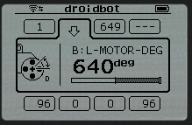
Шаг 1A: Измеряем энкодером
Рассчитаем сколько градусов энкодера в одном градусе транспортира
Перейдите в Port View и выберите энкодер мотора
Удерживайте одно колесо и поворачивайтесь только другим (Поворот одним мотором). Поверните робота на желаемое кол-во градусов. Убедитесь, чтобы колеса не проскальзывают.
Посмотрите на градусы энкодера и поделите их на градусы траспортира.
Это число – кол-во градусов энкодера в одном градусе транспортира.
Пример с DroidBot-ом
Робот повернул на 90 градусов транспортира
Port View показал 330 градусов энкодера
330 градусов энкодера/90 градусов транспортира = 3.7

Slide 6
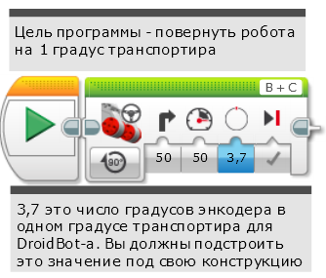
Шаг 1B: Поверните робота на 1 градус

Slide 7
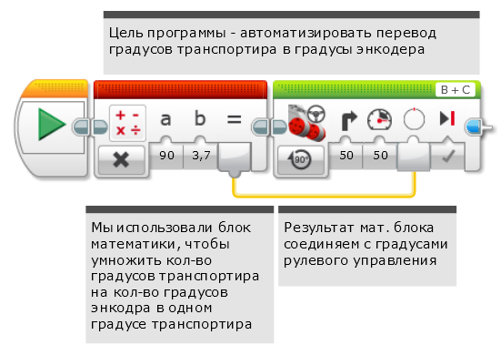
Шаг 2: Перевод градусов

Slide 8
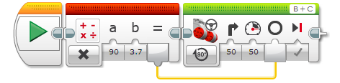
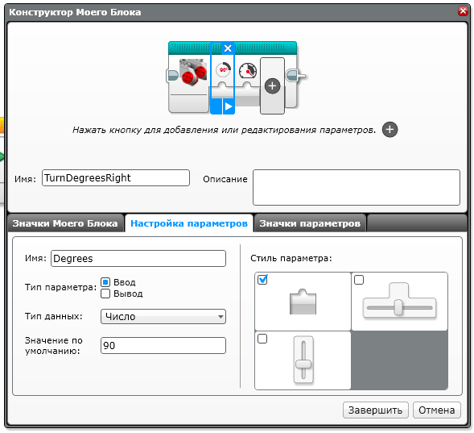
Шаг 3A: Создаем мой блок
A. Выделите два блока и перейдите в конструктор моего блока
B. Создайте 3 входных параметра: градусы и мощность. Оба настроены как числовые.
Обратитесь к занятию «Собственные блоки с входом и выходом», если вам нужна помощь с созданием Моего блока
A
B

Slide 9
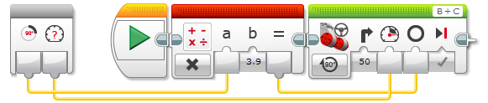
Шаг 3A: Соединяем шины данных
C. Соединить входы в сером блоке. Входной параметр градусов соединяется с блоком математики. Входной параметр мощности соединяется с мощностью рулевого управления. Результат блока математики соединяется с градусами рулевого управления.

Slide 10
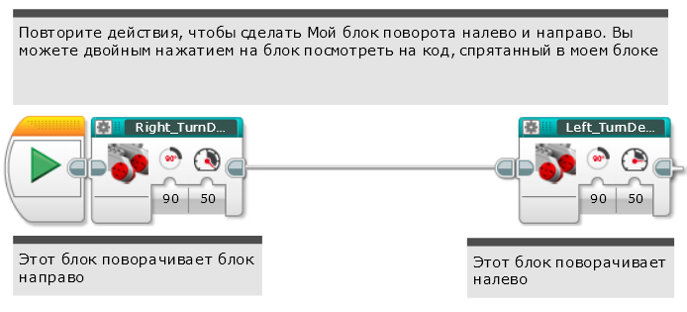
Шаг 3B: Мой блок Turn_Degrees

Slide 11
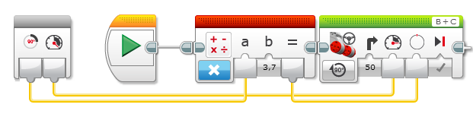
Шаг 3B: Внутри Right_TurnDegrees

Slide 12
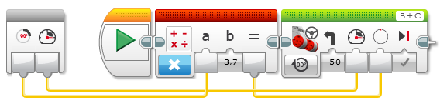
STEP 3B: Inside Turn_degrees left

Slide 13
Обсуждение
Почему мой блок TurnDegree полезен?
Вы можете измерить повороты используя транспортир и ввести это число в блок
Изменение входных параметров одной копии моего блока TurnDegrees повлияет ли на другую копию?
Нет. Поэтому Мои блоки полезны. Вы можете использовать мой блок множество раз, каждый раз с разными цифрами мощности и градусов(или другие параметры).
Можете ли вы изменить Мой блок после того, как он сделан?
Вы можете изменить все.

Slide 14
Благодарность
Этот урок создан Sanjay Seshan и Arvind Seshan
Больше уроков доступно на сайте mindlesson.ru и ev3lessons.com
Перевод осуществил: Абай Владимир, abayvladimir@hotmail.com
This work is licensed under a Creative Commons Attribution-NonCommercial-ShareAlike 4.0 International License.

